Slide 1
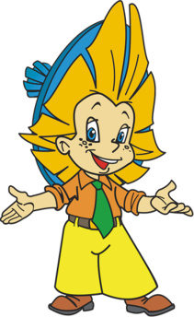
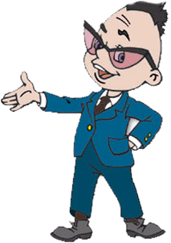
Путешествие в сказку
«Десятичные
дроби»
5 класс.

Slide 2
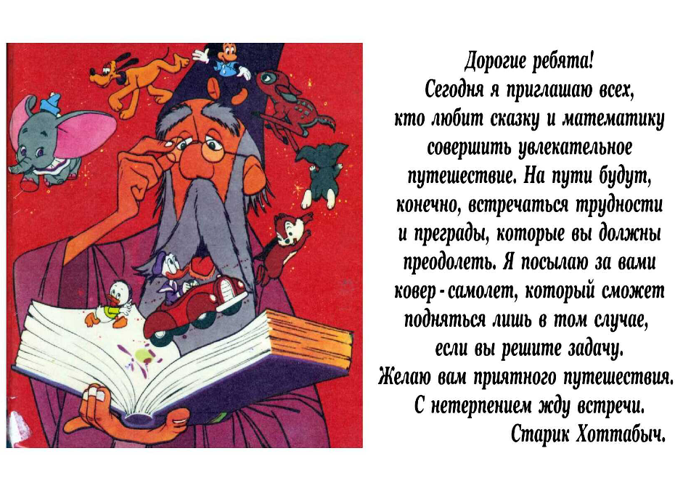

Slide 3
Задача №1.
Ковер – самолет летел 2 ч.
со скоростью 132 км/ч и
3 ч. со скоростью 143 км/ч.
Найдите среднюю
скорость ковра – самолета
за все время полета.

Slide 4
Посадка на ковер – самолет закончилась. Мы летим в царство сказок. Под нами тридевятое царство, тридесятое государство. Ковер опускается вниз, и мы с вами вступаем на сказочную землю.
Вам предстоит дальняя дорога по стране сказок. Длину этой дороги вы узнаете, решив следующую задачу:

Slide 5
Задача №2.
Дорога состоит из
четырех участков.
Первый участок
имеет длину 4,35 км,
второй – в 1,5 раза длиннее первого, третий длиннее второго на 1,03 км, четвертый – в 2,5 раза короче третьего. Найдите длину дороги.

Slide 6
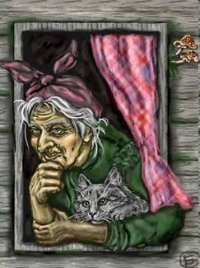
В путь! Я вижу домик Бабы Яги и слышу ее жалобный голос.
Детушки, помогите мне, отоприте дверь! Я поссорилась с Кощеем Бессмертным, и он закрыл дверь – ни одно колдовство не помогает ее открыть.
Дверь сама откроется, если найдете корень уравнения…

Slide 7
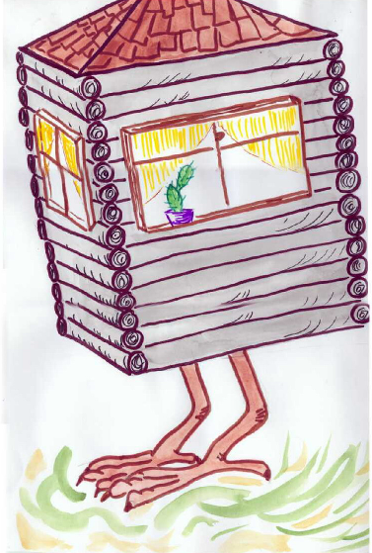
Найдите корень
уравнения:
18,63 : (4,3 +1,2х) = 2,3

Slide 8
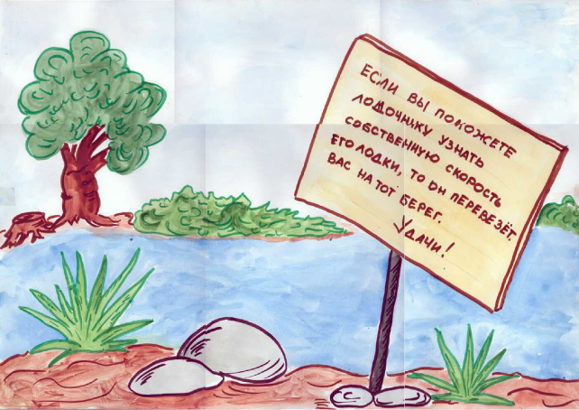
Лодочная база находится в 34,3 км от вас
вверх по реке. Скорость течения реки 1,3 км/ч.
Чтобы до вас добраться лодочник от базы
должен плыть на лодке 3,5 ч.
Найдите собственную скорость лодки.

Slide 9
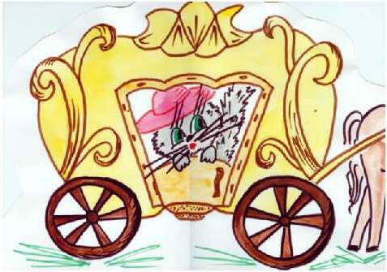
Мы вовремя перебрались через реку, так как я вижу карету, в которой едет Кот в сапогах. Он может нас подвезти.

Slide 10
Карета едет мимо пшеничного
поля, и Кот обращается к косарям:
- Эй, косари! Скажите королю,
что эти поля принадлежат
маркизу Карабасу!
- Хорошо, скажем, если ты
поможешь решить нам задачу.
Задача №3.
Площадь одного поля
207,5 га, а площадь
второго – на 17 га меньше. Сколько
пшеницы собрали с обоих полей, если с
Каждого гектара первого поля собрали
32,4 ц, а с каждого гектара второго – 28,6 ц.
Ответ округлите до целых.

Slide 11
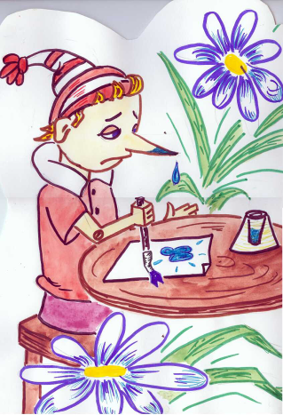
Продолжим путь. Кто это сидит такой печальный? Это же Буратино!
- Кто тебя так расстроил?
Мальвина! Умная очень! Сама целый день решает какие – то примеры и меня заставляет, да еще грозится без обеда оставить!
Помогите справиться с заданием:

Slide 12
Помогите справиться с заданием:

Slide 13
Снова в путь! Я вижу домик.
Давайте зайдем в него.
Посмотрите внимательно:
в дальнем углу комнаты сидит
наш друг старик Хоттабыч.
Он чем – то очень огорчен.
Оказывается мыши
забрались в шкаф
с его рукописями и испортили их.
Старик Хоттабыч мучается,
но не может их восстановить.
Поможем ему..

Slide 14
Вставьте вместо * пропущенные цифры:
;

Slide 15
Самостоятельная работа:
В а р и а н т 1. | В а р и а н т 3.
В а р и а н т 2. | В а р и а н т 4.
Для всех:
:
Старик Хоттабыч
благодирит вас
и перед возвращением
из сказки предлагает
назвать его «профессию»,
имея ключ к разгадке.

Slide 16
Выбрать правильный ответ:
В – 1. 8,24 824 82,4 8240
В – 2. 4369 0,4369 43,69 4,369
В – 3. 123,4 12,340, 1234 0,1234
В – 4. 0,7825 7825 782,5 7,825
Все 5766 5,766 57,66 0,5466
Д
Ж
И
Н
Н

